Slide 1
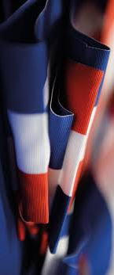
Le C.M.J.C.
Le Conseil Municipal
des Jeunes Citoyens

Slide 2
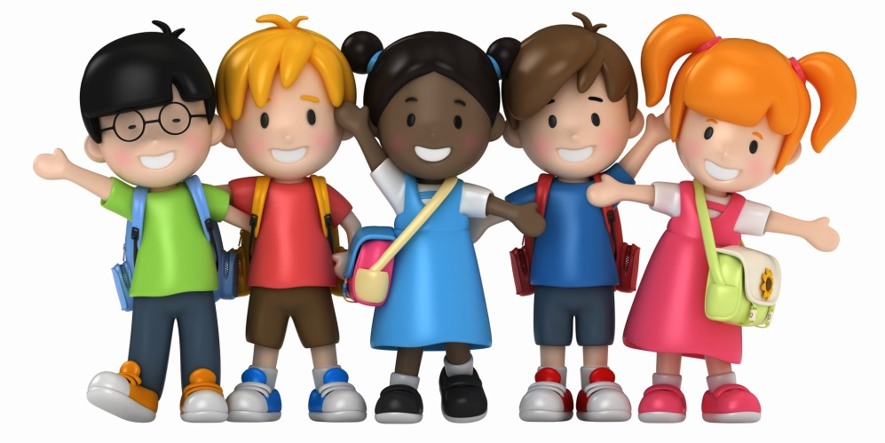
C’EST QUOI
Le Conseil Municipal des Jeunes Citoyens
qui souhaite réaliser des projets sur leur commune
élu par les CM1 et les CM2 de chaque école primaire
un groupe d’enfants en classe de CM1 et CM2 sur la commune de Prinquiau

Slide 3
LA COMPOSITION
du Conseil Municipal des Jeunes Citoyens
Ecole Publique
8 élus
4 CM1
2
filles
2 garçons
4 CM2
2
filles
2 garçons
Ecole Notre Dame du Sacré-Cœur
8 élus
2 garçons
4 CM2
2
filles
2 garçons
2
filles
4 CM1

Slide 4
En novembre 2018 : élection partielle de 8 conseillers
Ecole Publique
4 élus
4 CM1
2
filles
2
garçons
Ecole Notre Dame du Sacré-Cœur
4 élus
2
garçons
2
filles
4 CM1

Slide 5
LE CALENDRIER
des différentes étapes
MARDI 6 NOVEMBRE 2018
Ecole Publique
Ecole Notre Dame du Sacré Cœur
Présentation et défense
des candidatures en classe
MERCREDI 10 OCTOBRE 2018
Réunion en Mairie de 10h à 12h
ou de 14 H à 16 H
des candidats avec Mme Valérie Pichard
pour aider à la réalisation
de l’affiche de candidature.
SAMEDI 10 NOVEMBRE 2018
de 11 H 30 à 13 H
Elections et Résultats
SAMEDI 13 OCTOBRE 2018
Date limite pour déposer
le dossier de candidature
complet en Mairie.
Toute personne est habilitée
à déposer le dossier.

Slide 6
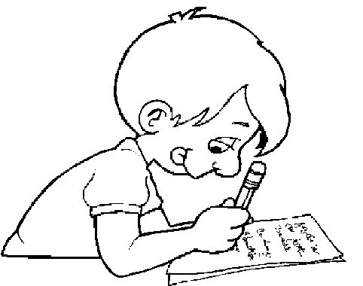
MON DOSSIER DE CANDIDATURE
Remplir et signer
mon dossier de candidature avec mes parents :
fiche de candidature
autorisation parentale
droits et devoirs du Conseiller Municipal
Déposer mon dossier complet
( les 3 documents)
à la mairie pour le 13 octobre 2018.

Slide 7
PRÉSENTER MA CANDIDATURE
aux autres enfants
slogan
« PRINQUIAU, une ville propre où il fait bon vivre »
École ...
Je m’appelle ……
Je suis en classe de...
J’ai bien écouté vos idées !
Mes projets :
- Concernant l’environnement, j’aimerais…
- Concernant la sécurité routière…

Slide 8
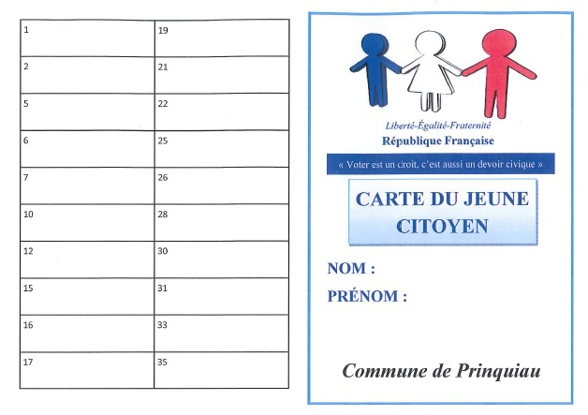
LES ÉLECTIONS
Comment ça se passe ?
Chaque élève va recevoir une carte électorale qu’il devra présenter le jour du vote.

Slide 9
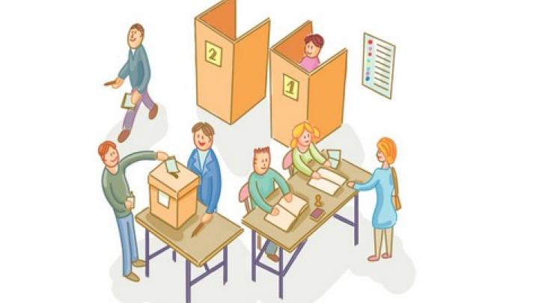
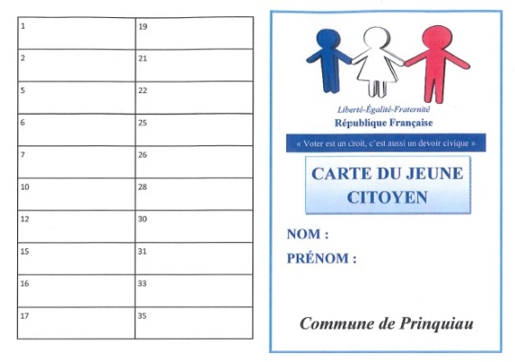
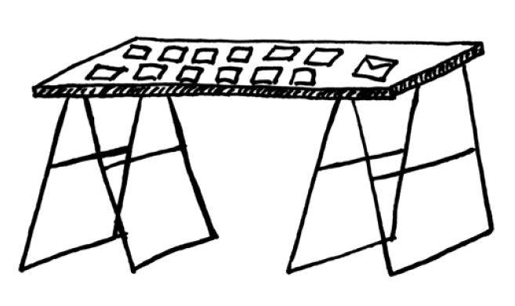
LE JOUR DU VOTE
1. J’arrive à la mairie, dans la salle des votes…
2. Je présente ma carte électorale…
3. Je prends sur la table une enveloppe et le bulletin de vote.

Slide 10
LE BULLETIN DE VOTE
CM1 | Filles
Flore
Emeline
Elodie
Jeanne
Kia
X
X
4 cases maximum à cocher
CM1 | Garçons
Thomas
Urbain
Gustave
Charles
Simon
OBLIGATOIREMENT,
2 filles et 2 garçons
X
X

Slide 11
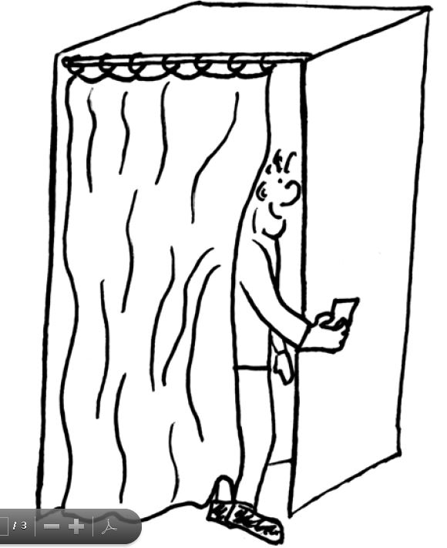
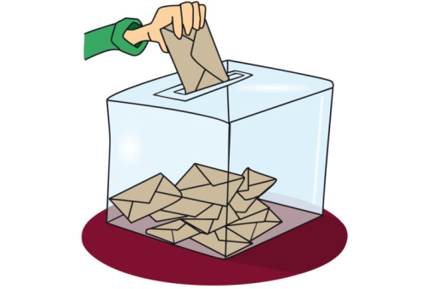
LE VOTE
 J’entre dans l’isoloir
 Je coche mon bulletin
 Je glisse mon bulletin coché dans l’enveloppe
 Je sors de l’isoloir
JE VOTE :
 Je présente ma carte électorale
 glisse mon enveloppe dans l’urne
 Je signe le registre

Slide 12
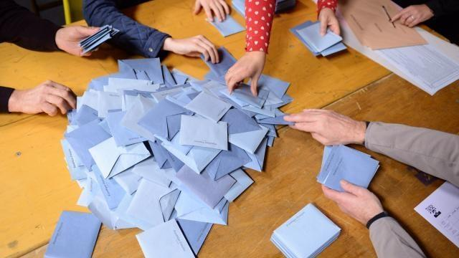
LE DÉPOUILLEMENT
Quand tous les électeurs ont voté :
On ouvre toutes les enveloppes
On compte le nombre de voix
pour chaque candidat
Sont élus au premier tour :
- les 8 candidats qui ont le plus de voix au niveau CM1 (4 pour chaque école)
EN CAS D’ÉGALITÉ DU NOMBRE DE VOIX :
c’est le candidat le plus âgé qui est élu.

Slide 13
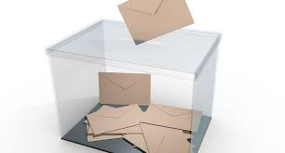
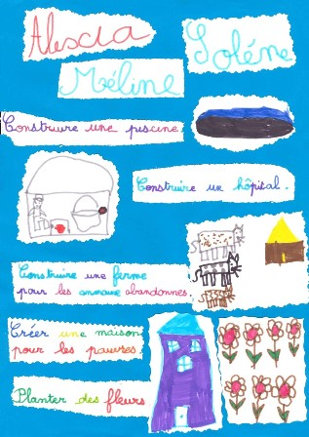
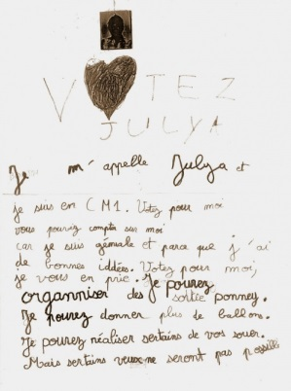
EN RÉSUMÉ, ce que je dois faire :
Octobre 2018 : je remplis mon dossier de candidature avec mes parents.
Le 10 novembre 2018 :
j’irai voter à la mairie.
Je dépose mon dossier de candidature à la mairie pour le 13 octobre 2018 .
Octobre/novembre 2018,
je réalise mon affiche électorale ( format A3) pour défendre mon projet : soit chez moi, soit en temps libre, soit durant les vacances.
Le 10 octobre 2018 :
si je le souhaite, je viens à la mairie de 10h à 12h ou de 14h à 16h, pour finaliser mon affiche encadré par un animateur.
Début novembre 2018 :
je présenterai mon affiche et je défendrai ma candidature devant mes camarades.

Slide 14
TU ES INTERESSÉ
PRÉSENTE-TOI !

Slide 15
FIN
Le Conseil Municipal
des Jeunes Citoyens

